Slide 1
Douleurs abdominales et lombaires aiguës chez l’adulte (item #269)
K. Mohkam – A. Pasquer
ED Hépato-Gastroentérologie
15, 16, 17, 18 Novembre 2021 – DFGSM2

Slide 2
Vous êtes l’interne de chirurgie de garde. Vous venez de terminer une intervention il y a une heure, et venez de vous endormir. Il est 3 heures du matin, lorsque votre BIP sonne de nouveau. Il s’agit du médecin urgentiste, qui souhaite avoir votre avis concernant une femme de 23 ans se présentant aux urgences pour douleurs abdominales.
L’urgentiste souhaite savoir si vous souhaitez vous déplacer et examiner la patiente immédiatement ou bien si vous souhaitez vous déplacer une fois que les résultats du bilan seront disponibles.
Quels sont vos critères décisionnels ?

Slide 3
Evaluer le degré d’urgence devant une douleur abdominale
Instabilité hémodynamique

Slide 4
Evaluer le degré d’urgence devant une douleur abdominale
Instabilité hémodynamique
Choc hémorragique
Choc septique
TA, pouls, FR, marbrures

Slide 5
Evaluer le degré d’urgence devant une douleur abdominale
Instabilité hémodynamique
Choc hémorragique
Choc septique
TA, pouls, FR, marbrures
aigu
Chronique
Brutal
aigu
sub-aigu
Délai
Quelques heures ? jours ? mois ?

Slide 6
Evaluer le degré d’urgence devant une douleur abdominale
Instabilité hémodynamique
Choc hémorragique
Choc septique
TA, pouls, FR, marbrures
aigu
Chronique
Brutal
aigu
sub-aigu
Délai
Quelques heures ? jours ? mois ?
Terrain

Slide 7
Evaluer le degré d’urgence devant une douleur abdominale
Instabilité hémodynamique
Choc hémorragique
Choc septique
TA, pouls, FR, marbrures
aigu
Chronique
Brutal
aigu
sub-aigu
Délai
Quelques heures ? jours ? mois ?
Grossesse ? => Date des dernières règles / Béta hCG
Terrain (obésité morbide, grabataire, « poly-vasculaire », immunodéprimé)
Terrain
Sexe ? âge ? co-morbidités ?

Slide 8
Evaluer le degré d’urgence devant une douleur abdominale
Instabilité hémodynamique
Choc hémorragique
Choc septique
TA, pouls, FR, marbrures
aigu
Chronique
Brutal
aigu
sub-aigu
Délai
Quelques heures ? jours ? mois ?
Grossesse ? => Date des dernières règles / Béta hCG
Terrain (obésité morbide, grabataire, « poly-vasculaire », immunodéprimé)
Terrain
Sexe ? âge ? co-morbidités ?
Causes rares, mais graves +++
URGENCES VITALES immédiates

Slide 9
Evaluer le degré d’urgence devant une douleur abdominale
Instabilité hémodynamique
Choc hémorragique
Choc septique
TA, pouls, FR, marbrures
aigu
Chronique
Brutal
aigu
sub-aigu
Délai
Quelques heures ? jours ? mois ?
Grossesse ? => Date des dernières règles / Béta hCG
Terrain (obésité morbide, grabataire, « poly-vasculaire », immunodéprimé)
Terrain
Sexe ? âge ? co-morbidités ?
Causes rares, mais graves +++
Fissuration anevrysme aorte abdominale
Infarctus mésentérique
IDM territoire inférieur
URGENCES VITALES immédiates

Slide 10
Délais ?
L’urgentiste vous informe que la patiente présente une douleur vive et brutale survenue vers 22h, alors qu’elle allait bien jusque-là. La patiente a du mal à précisément localiser la douleur, même si d’après elle est actuellement localisée en fosse iliaque droite.
Quelles causes de douleurs abdominales brutales devez-vous évoquer ?

Slide 11
Délais ?
L’urgentiste vous informe que la patiente présente une douleur vive et brutale survenue vers 22h, alors qu’elle allait bien jusque-là. La patiente a du mal à précisément localiser la douleur, même si d’après elle est actuellement localisée en fosse iliaque droite.
Quelles causes de douleurs abdominales brutales devez-vous évoquer ?
Perforation d’organe creux :
Ulcère duodénal ou gastrique perforé
(Perforation d’une diverticulite sigmoïdienne)
Ruptures hémorragiques
GEU rompue
(fissuration d’AAA)
Etranglement
Torsion annexielle (ovaire / kyste ovarien)
Hernie inguinale / fémorale étranglée
Crises de coliques
Colique néphrétique
Colique hépatique

Slide 12
Etiologie ?
L’externe de garde a pris les constantes de la patiente. La température est à 37,7°c, la fréquence respiratoire est à 12/min, la fréquence cardiaque est à 110 bpm, la tension arétrielle est à 100/70 mmHg.
En dehors de la douleur abdominales, quels sont les éléments pertinents de votre interrogatoire qui permettront d’orienter le diagnostic étiologique ?

Slide 13
Etiologie ?
L’externe de garde a pris les constantes de la patiente. La température est à 37,7°c, la fréquence respiratoire est à 12/min, la fréquence cardiaque est à 110 bpm, la tension arétrielle est à 100/70 mmHg.
En dehors de la douleur abdominales, quels sont les éléments pertinents de votre interrogatoire qui permettront d’orienter le diagnostic étiologique ?
Digestives
Urologiques
Gynécologiques
Vasculaires
Autres Causes

Slide 14
Etiologie ?
L’externe de garde a pris les constantes de la patiente. La température est à 37,7°c, la fréquence respiratoire est à 12/min, la fréquence cardiaque est à 110 bpm, la tension arétrielle est à 100/70 mmHg.
En dehors de la douleur abdominales, quels sont les éléments pertinents de votre interrogatoire qui permettront d’orienter le diagnostic étiologique ?
Digestives
Urologiques
Gynécologiques
Vasculaires
Autres Causes
Estomac
Voies biliaires
Foie
Grêle
Colon
Appendice
Pancréas
Rate
Reins
Uretères
Vessies
Prostate
Urètre
Ovaires
Trompes
Utérus
Aorte abdominale
Infarctus mésen-térique
Douleurs thoraciques projetées
IDM inférieur
EP
Epanchement pleural
Causes rares
Insuffisance surrénalienne
Hypercalcémie
Maladie périodique
Porphyrie hépatique

Slide 15
Douleur abdominale aiguë : Interrogatoire
Mode d’apparition :
Très Brutale :
perforation organe creux (Colon, Dudoénum…)
Rupture (GEU, AAA)
douleur thoracique projetée : IDM, EP
Rapidement progressive
Strangulation
Ischémie
Coliques
Plus lente
Foyer infectieux profond
Obstruction
Facteur déclenchant/calmant :
Prise de repas
Déclenche :Lithiase biliaire
Soulage : Ulcère
Calmée en position de chien de fusil : Pancréatite
Prise d’AINS : ulcère
Prise d’alcool : Pancréatite aiguë
Signes associés :
Fièvre
Appendicite
Diverticulite
Péritonites
Pyélonéphrite
Prostatite
Salpingite
Gastro-entérite
Signes digestifs
Arrêt des matières/gaz/vomissements = Syndrome occlusif
Diarrhée, rectorragies
Signes urinaires
Brûlures mictionnelles
Bandelette urinaire
pollakiurie
Signes gynécologiques
DDR +++
métrorragies
pertes
Notes:
Après avoir rechercher d’éventuels signes de gravité, l’interrogatoire représente un élément capital de l’examen clinique. Tout d’abord, le praticien devra interroger le patient sur le mode d’apparition de la douleur. Ainsi, une douleur d’apparitionbrutale devra faire évoquer en 1er lieu la perforation d’un organe creux, une rupture d’organe, ou encore une cause classique de douleur thoracique projetée, telle qu’une EP ou un IDM. En cas douleur brutale, le patient est souvent capable de signaler l’heure à laqeulle la douleur a débutée, ou à défaut, il se rappelle de l’activité qu’il effectuait à ce moment précis.
Une douleur rapidement progressive sera plutot évocatrice d’une occlusion par strangulation, d’une ischémie digetive ou encore de crises de coliques, par exemple biliaire ou néphrétique. Enfin les pathologies responsables d’un foyer infectieux profonds telles qu’une appendicite ou d-une diverticulite sigmoïdienne, de même que les occlusion par obstruction sont responsable de douleurs d’apparition plus lente.

Slide 16
Examen physique ?
A l’interrogatoire, la patiente prend la pilule, les dernière règles remontent à une semaine. Elle n’a pas vomi, n’a plus eu de selles depuis 24h mais a toujours des gaz. Elle est en revanche nauséeuse.
Quel examen physique allez-vous pratiquer afin d’orienter votre diagnostic ?
Inspection :
Palpation :
Percussion :
Auscultation :

Slide 17
Examen physique ?
A l’interrogatoire, la patiente prend la pilule, les dernière règles remontent à une semaine. Elle n’a pas vomi, n’a plus eu de selles depuis 24h mais a toujours des gaz. Elle est en revanche nauséeuse.
Quel examen physique allez-vous pratiquer afin d’orienter votre diagnostic ?
Inspection :
Pâleur, marbrures
Ictère
Cicatrice chirurgicale
Météorisme
Palpation :
Percussion :
Auscultation :

Slide 18
Examen physique ?
A l’interrogatoire, la patiente prend la pillule, les dernière règles remontent à une semaine. Elle n’a pas vomi, n’a plus eu de selles depuis 24h mais a toujours des gaz. Elle est en revanche nauséeuse.
Quel examen physique allez-vous pratiquer afin d’orienter votre diagnostic ?
Inspection :
Pâleur, marbrures
Ictère
Cicatrice chirurgicale
Météorisme
Palpation : « Quadrant par quandrant »
Douleur élective
Défense
Contracture
Orifices herniaires +++
Percussion :
Auscultation :

Slide 19
Examen physique ?
A l’interrogatoire, la patiente prend la pilule, les dernière règles remontent à une semaine. Elle n’a pas vomi, n’a plus eu de selles depuis 24h mais a toujours des gaz. Elle est en revanche nauséeuse.
Quel examen physique allez-vous pratiquer afin d’orienter votre diagnostic ?
Inspection :
Pâleur, marbrures
Ictère
Cicatrice chirurgicale
Météorisme
Palpation : « Quadrant par quandrant »
Douleur élective
Défense
Contracture
Orifices herniaires +++
Percussion :
Tympanisme
Matité (déclive)
Auscultation :

Slide 20
Examen physique ?
A l’interrogatoire, la patiente prend la pilule, les dernière règles remontent à une semaine. Elle n’a pas vomi, n’a plus eu de selles depuis 24h mais a toujours des gaz. Elle est en revanche nauséeuse.
Quel examen physique allez-vous pratiquer afin d’orienter votre diagnostic ?
Inspection :
Pâleur, marbrures
Ictère
Cicatrice chirurgicale
Météorisme
Palpation : « Quadrant par quandrant »
Douleur élective
Défense
Contracture
Orifices herniaires +++
Percussion :
Tympanisme
Matité (déclive)
Auscultation :
Bruits hydro-aériques augmentés ?
Silence « sépulcral »
+/- Touchers pelviens : non systématiques, selon les données de l’examens physques, par un médecin entraîné

Slide 21
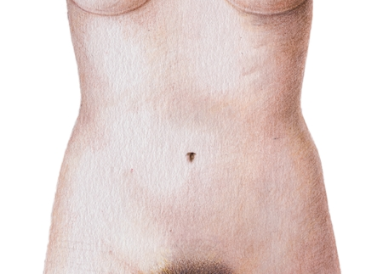
Douleur abdominale aiguë : Topographie
Notes:
La topographie de la douleur abdominale représente une des principales caracétristiques permettant d’rienter le diagnostic. Aisni, la palpation abdominale est menée de façon systématique en parcourant les 9 quadrants de l’abdomen afin de déterminer si la douleur est diffuse ou systématisée à un quadrant. En présence d’une douleur diffuse, l’absence de défense ou de contracture orientera plutôt vers une cause médicale, tandis qu’en présence d’une défense ou d’une contracture, il faudra craindre une péritonite généralisée.

Slide 22
Douleur abdominale aiguë : Topographie
Hypochondre D
Epigastre
Hypochondre G
Région
péri-
ombilicale
Flanc D
Flanc G
Fosse iliaque D
Hypogastre
Fosse iliaque G
Notes:
La topographie de la douleur abdominale représente une des principales caracétristiques permettant d’rienter le diagnostic. Aisni, la palpation abdominale est menée de façon systématique en parcourant les 9 quadrants de l’abdomen afin de déterminer si la douleur est diffuse ou systématisée à un quadrant. En présence d’une douleur diffuse, l’absence de défense ou de contracture orientera plutôt vers une cause médicale, tandis qu’en présence d’une défense ou d’une contracture, il faudra craindre une péritonite généralisée.

Slide 23
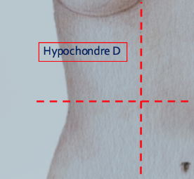
Douleur de l’hypochondre droit
Fièvre ?
OUI

Slide 24
Douleur de l’hypochondre droit
Fièvre ?
Cholécystite aiguë
Angiocholite aiguë
Ulcère perforé
Appendicite aiguë sous hépatique
Abcès hépatique
Pneumopathie basale droite
OUI

Slide 25
Douleur de l’hypochondre droit
NON
Fièvre ?
Cholécystite aiguë
Angiocholite aiguë
Ulcère perforé
Appendicite aiguë sous hépatique
Abcès hépatique
Pneumopathie basale droite
OUI

Slide 26
Douleur de l’hypochondre droit
Colique hépatique
Migration lithiasique
Ulcère perforé débutant
Hépatite aiguë
Embolie pulmonaire
NON
Fièvre ?
Cholécystite aiguë
Angiocholite aiguë
Ulcère perforé
Appendicite aiguë sous hépatique
Abcès hépatique
Pneumopathie basale droite
OUI

Slide 27
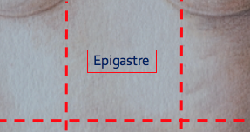
Douleur épigastrique
Fièvre ?
OUI
Notes:
Devant une douleur épigastrique, la présence de fièvre fera évoquer… tandis que l’absence de fièvre fera évoquer

Slide 28
Douleur épigastrique
Fièvre ?
Cholécystite aiguë
Angiocholite aiguë
Ulcère perforé
Douleur thoracique projetée (Pneumopathie infectieuse, péricardite)
OUI
Notes:
Devant une douleur épigastrique, la présence de fièvre fera évoquer… tandis que l’absence de fièvre fera évoquer

Slide 29
Douleur épigastrique
NON
Fièvre ?
Cholécystite aiguë
Angiocholite aiguë
Ulcère perforé
Douleur thoracique projetée (Pneumopathie infectieuse, péricardite)
OUI
Notes:
Devant une douleur épigastrique, la présence de fièvre fera évoquer… tandis que l’absence de fièvre fera évoquer

Slide 30
Douleur épigastrique
Ulcère GD
Pancréatite aiguë
Colique hépatique
Migration lithiasique
Douleur thoracique projetée (IDM inférieur)
NON
Fièvre ?
Cholécystite aiguë
Angiocholite aiguë
Ulcère perforé
Douleur thoracique projetée (Pneumopathie infectieuse, péricardite)
OUI
Notes:
Devant une douleur épigastrique, la présence de fièvre fera évoquer… tandis que l’absence de fièvre fera évoquer

Slide 31
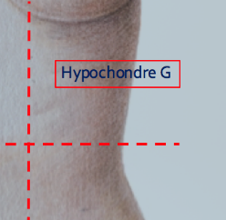
Douleur de l’hypochondre gauche
NON
Fièvre ?
OUI

Slide 32
Douleur de l’hypochondre gauche
NON
Fièvre ?
Abcès / Infarctus splénique
Diverticulite colique de l’angle gauche
Pneumopathie basale gauche
OUI

Slide 33
Douleur de l’hypochondre gauche
Pancréatite aiguë
Ulcère gastrique
Splénomégalie
Embolie pulmonaire
NON
Fièvre ?
Abcès / Infarctus splénique
Diverticulite colique de l’angle gauche
Pneumopathie basale gauche
OUI

Slide 34
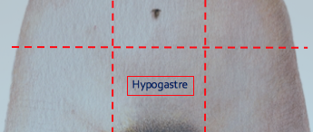
Douleur de l’hypogastre
Fièvre ?
OUI

Slide 35
Douleur de l’hypogastre
NON
Fièvre ?
Endométrite
Prostatite
Appendicite aiguë pelvienne
OUI

Slide 36
Douleur de l’hypogastre
Cystite
Globe vésical
NON
Fièvre ?
Endométrite
Prostatite
Appendicite aiguë pelvienne
OUI

Slide 37
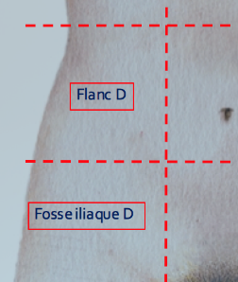
Douleur du flanc / de la fosse iliaque droit(e)
Fièvre ?
OUI

Slide 38
Douleur du flanc / de la fosse iliaque droit(e)
NON
Fièvre ?
Appendicite aiguë
Pyélonéphrite aiguë
Iléite terminale
Adénolymphite mésentérique
Salpingite aiguë
Diverticulite colique droite
OUI

Slide 39
Douleur du flanc / de la fosse iliaque droit(e)
Hernie inguinale étranglée
Colique néphrétique
Grossesse extra-utérine
Torsion d’annexe / fibrome utérin
Hématome du psoas
NON
Fièvre ?
Appendicite aiguë
Pyélonéphrite aiguë
Iléite terminale
Adénolymphite mésentérique
Salpingite aiguë
Diverticulite colique droite
OUI

Slide 40
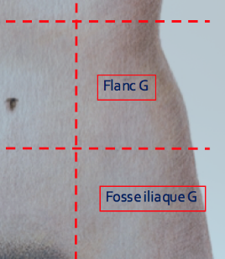
Douleur du flanc / de la fosse iliaque gauche
Fièvre ?
Diverticulite sigmoïdienne
Pyélonéphrite aiguë
Salpingite aiguë
OUI

Slide 41
Douleur du flanc / de la fosse iliaque gauche
NON
Fièvre ?
Diverticulite sigmoïdienne
Pyélonéphrite aiguë
Salpingite aiguë
OUI

Slide 42
Douleur du flanc / de la fosse iliaque gauche
Hernie inguinale étranglée
Colique néphrétique
Grossesse extra-utérine
Torsion d’annexe / fibrome utérin
Hématome du psoas
Cancer du colon en occlusion
Volvulus du sigmoïde
NON
Fièvre ?
Diverticulite sigmoïdienne
Pyélonéphrite aiguë
Salpingite aiguë
OUI

Slide 43
Examens complémentaires
Quel bilan biologique prescrivez-vous ?

Slide 44
Examens complémentaires
Quel bilan biologique prescrivez-vous ?
Sd inflammatoire : GB, CRP
Sd hémorragique : Hb
Atteinte hépatique / Biliaire ++ : Transaminases, PAL, GGT, Bilirubine
Lipase (>3N = pancréatite)
Lactate (ischémie digestive)
Retentissement rénal : Créatinine, ionogramme
Si doute sur IDM inférieur : Troponine
Femme <50 ans : béta-hCG+++

Slide 45
Examens complémentaires
L’examen physique retrouve une contracture généralisée. La patiente présente le bilan suivant : GB = 16 G/L (N<10), CRP = 123 mg/l (N<10), lipase = 64 UI/L (N<80), ASAT = 35 UI/L (N<40), ALAT = 36 (N<45), bilirubine totale = 11 (N<20), beta-hCG = négatif
Quel bilan d’imagerie prescrivez-vous ?

Slide 46
Examens complémentaires
Bilan d’imagerie devant une douleur abdominale
ASP : non utile, non recommandé
Echographie abdominale :
Examen en 1ère intention en l’absence de syndrome occlusif clinique / suspicion de cause vasculaire
Explore les filières digestive, biliaire, urinaire et gynécologique
Scanner abdominopelvien (+IV en l’absence de CI)
Echographie non contributive
Syndrome occlusif
Cause vasculaire

Slide 47
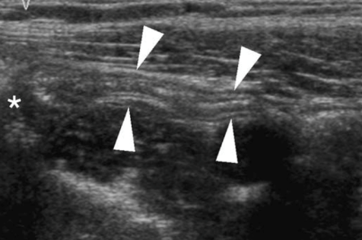
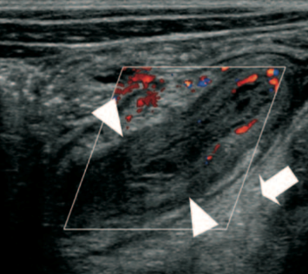

Slide 48
Echographie abdominale
appendice normal
appendicite aiguë
les 3 couches de la paroi sont individualisables (têtes de flèches)
* = bas fond caecal
Appendice dilaté, paroi dédifférenciée et épaissie
paroi hypervasculaire au Doppler
Infiltration de la graisse péri-appendiculaire (flèche)

Slide 49
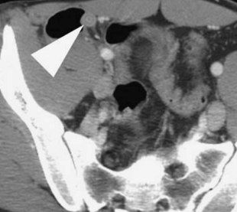
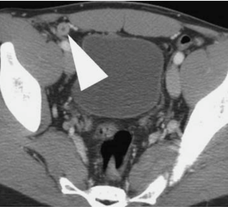
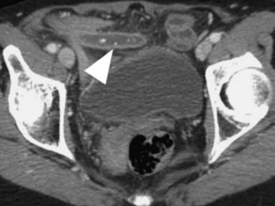
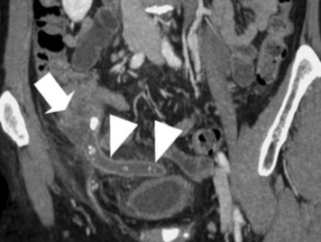
Scanner abdominal

Slide 50
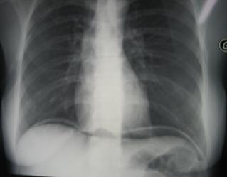
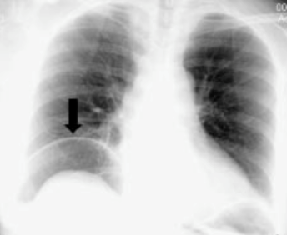

Slide 51
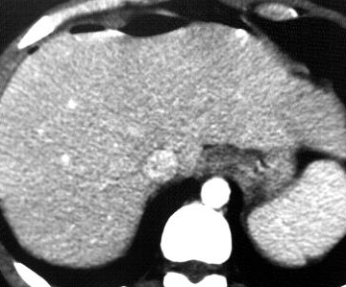
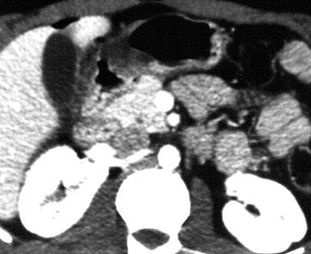
Pneumopéritoine

Slide 52
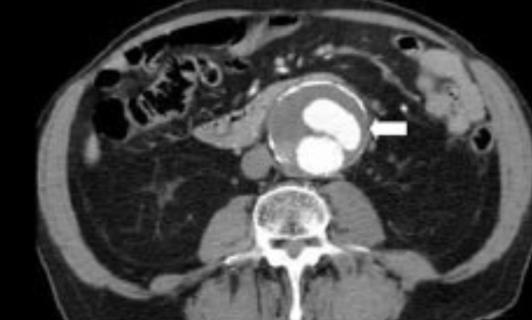

Slide 53
Anevrysme de l’aorte abdominale fissuré

Slide 54
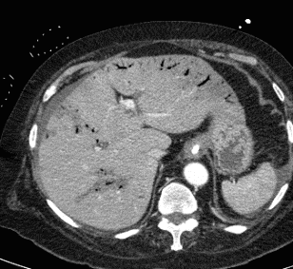
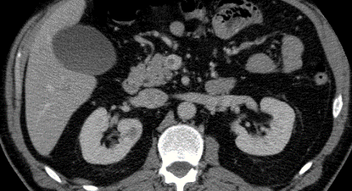
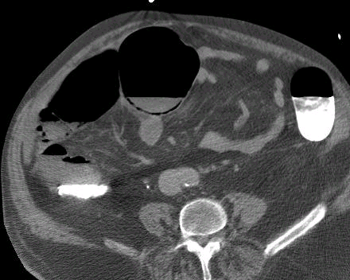

Slide 55
Ischémie / infarctus
Thrombus veine
Mésentérique
supérieure
Aéroportie
Pneumatose pariétale

Slide 56
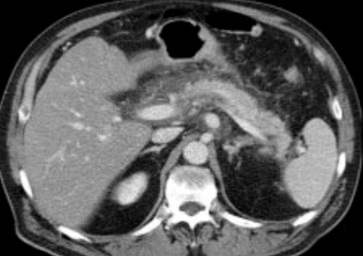
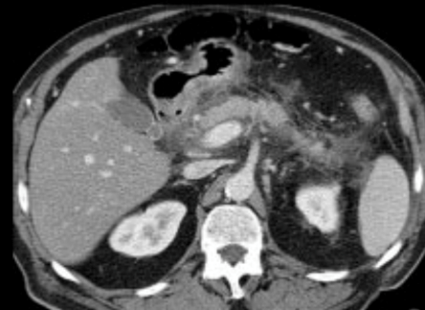

Slide 57
Pancréatite aiguë

Slide 58
Synthèse
Une urgence potentiellement vitale : recherche systématique de signes de gravité (choc ++)
Un réflexe chez la femme en âge de procréer ! => béta-hCG
Pour orienter le diagnostic : importance de :
L’acuité
La topographie
Des signes associés (Fièvre, Transit, Ictère, Vomissements, urinaire, gynécologiques)…
Des données de l’examen physique abdominal (Douleur elective / défense / contracture / Orifices herniaires)
Les examens complémentaires
orientés selon la clinique
Objectifs : diagnostiquer rapidement et traiter une urgence chirurgicale

Slide 59
SYNDROME OCCLUSIF DE l’adulte
Item 349 (R2C 353)
Pr M. ROBERT, Dr J. CROZET
Dr A. PASQUER, Dr T, DE SCHLICHTING
Hôpital Edouard Herriot

Slide 60
Cas clinique 1
Patient de 55 ans, pas d’antécédent médical ni chirurgical,
Il consulte aux urgences pour douleurs abdominales, vomissements itératifs, et arrêt des matières et des gaz depuis 48h
Pas de perte de poids
Quels sont les éléments que vous devez rechercher lors de votre examen clinique?

Slide 61
Cas clinique 1
Météorisme à l’inspection
Tympanisme à la percussion
Recherche de BHA à l’auscultation
Présence de cicatrices abdominales
Palper les orifices herniaires ++
Signes de gravité: fièvre, tachycardie
TR: fécalome? douleur?

Slide 62
Cas clinique 1
Quel examens complémentaires demandez-vous
pour étayer votre diagnostic?

Slide 63
Cas clinique 1
Bilan biologique : à la recherche
Syndrome inflammatoire
Insuffisance rénale aigue
Scanner abdomino-pelvien avec injection
Examen de référence ++
APRES MISE EN PLACE D’UNE SONDE NASOGASTRIQUE

Slide 64
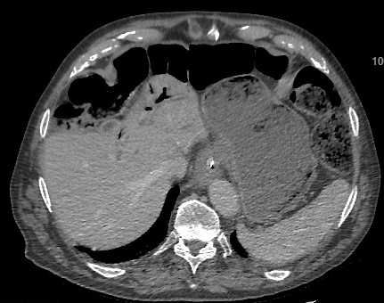
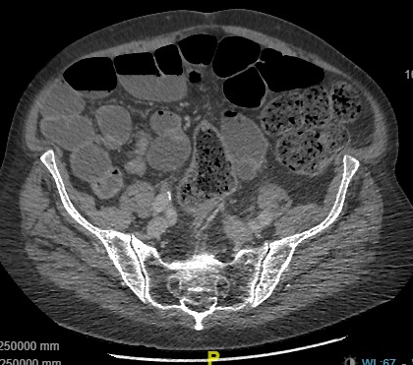
Cas clinique 1

Slide 65
Quel est votre
diagnostic?

Slide 66
Syndrome occlusif sur hernie crurale étranglée

Slide 67
Cas clinique 1
Dilatation gastrique
Dilatation anses grêles

Slide 68
Hernie crurale étranglée

Slide 69
Siège de l’occlusion
Début brutal, douleurs vives
Vomissements précoces et abondants
AMG peut être retardé
AEG rapide, déshydratation
Météorisme abdominal minime
ASP : NHA multiples, centraux, + larges que hauts
OCCLUSION
HAUTE
OCCLUSION
BASSE
Début progressif
AMG net
Douleurs moins intenses
Vomissements tardifs, fécalïdes
Etat général conservé lgtps
ASP: NHA rare, périphériques, + hauts que
larges
69

Slide 70
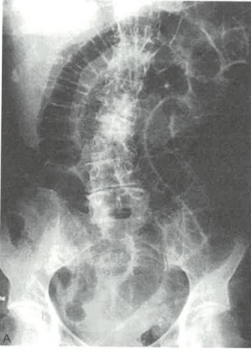
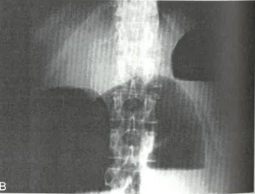
Siège de l’occlusion
Occlusion colique
Occlusion grêlique
70

Slide 71
Diagnostic etiologique de l’occlusion
Intraluminal
Bézoard, calcul, parasite, fécalome
Pariétal
Tumoral: cancer, polype
Inflammatoire: Crohn, tbc, ischémie, radiothérapie
Extraluminal
Brides post opératoires, volvulus, hernie étranglée
Carcinose péritonéale, tumeur ovarienne
OBSTACLE ORGANIQUE
Iléus réflexe
Colique néphrétique, infection pleuropulmonaire, IDM, GEU, Torsion de kyste
Traumatismes, Hématome du psoas
PA, appendicite mésocoeliaque, péritonite, Infarctus mésentérique
Pseudo obstruction intestinale
Métabolique : hyperCa, HypoK, acidose
Médicaments; opiacés, anticholinergique, neuroleptiques
Maladie générale: dt, hypothyroidie, sclérodermie
Sd d’Ogilvie
OCCLUSION
FONCTIONNELLE

Slide 72
Mécanisme de l’occlusion
OCCLUSION HAUTE
Occlusion sur bride
Etranglement herniaire
Eventration post opératoire
Invagination intestinale aigue
PAR STRANGULATION
OCCLUSION BASSE
Volvulus du colon
OCCLUSION HAUTE
Sténose bénigne : Crohn, lésion post radique, endométriose, tbc…
Tumeur du grêle : polype, TNE, lymphome, métastases, adk primitif
Iléus biliaire
PAR OBSTRUCTION
OCCLUSION BASSE
Cancer colique
Fécalome
Syndrome d’Ogilvie

Slide 73
Cas clinique 1
Patient de 55 ans, pas d’antécédent médical ni chirurgical,
Il consulte aux urgences pour douleurs abdominales, vomissements itératifs, et arrêt des matières et des gaz depuis 48h
Pas de perte de poids
TDM: hernie crurale droite étranglée, épanchement intra péritonal
Quelle est votre prise en charge?

Slide 74
Cas clinique 1
URGENCE CHIRURGICALE
Exploration des anses digestives
+/- Résection digestive
Prévenir du risque de stomie ++
Réparation de l’orifice herniaire (raphie/prothèse)

Slide 75
Cas clinique 2
Patient de 45 ans,
Il consulte aux urgences pour douleurs abdominales, arrêt des matières et des gaz
Atcd :
- Appendicectomie par abord de Mc Burney à l’âge de 12 ans
- Obésité IMC 35

Slide 76
Cas clinique 2
Quel est votre diagnostic?

Slide 77
Cas clinique 2
Syndrome jonctionnel
Grêle dilaté
Grêle plat
Syndrome occlusif
sur bride

Slide 78
Quelle est votre prise en charge?

Slide 79
Sonde naso gastrique
A jeun
Hydratation
Réequilibrage hydro électrolytique
Traitement Médical
Souffrance digestive
- Hémodynamique : Choc
- Clinique: Défense, douleur intense
- Biologique : syndrome inflammatoire ++
- Imagerie: épanchement intra péritonéale, défaut de rehaussement pariétal, pneumatose pariétale, aéromésentérie, aéroportie,
Traitement Chirurgical

Slide 81
Cas clinique 3
Patient de 85 ans,
Il consulte aux urgences pour douleurs abdominales, arrêt des matières et des gaz, pas de vomissements
Perte de 10kgs en 6 mois

Slide 82
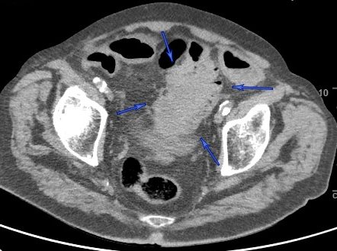
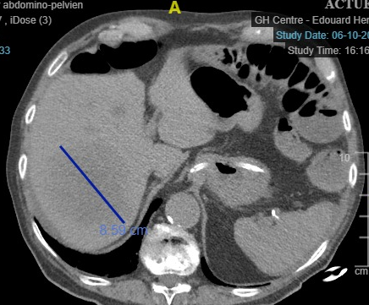
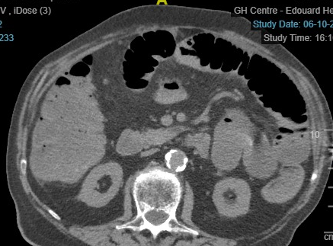
Cas clinique 3
Quel est votre diagnostic?

Slide 83
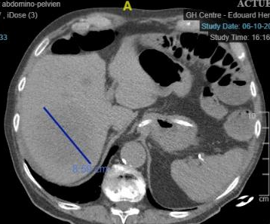
Cas clinique 3
Lésion sigmoïdienne suspecte
Dilatation
caecum
Lésion hépatique suspecte
→ Suspicion d’ADK du sigmoide métastatique en occlusion ++

Slide 84
A retenir
SYNDROME OCCLUSIF
Association de 4 signes
Douleur abdominale
Arrêt des matières et des gaz (AMG)
Nausées ou vomissements
Météorisme abdominal
Retentissement de l’occlusion
Fièvre
Tachycardie
Déshydratation

Slide 85
A retenir
Interrogatoire (occlusion haute/basse)
Ne pas oublier l’examen des orifices herniaires!
Connaître les signes de gravité nécessitant une prise en charge chirurgicale en urgence
Examen de première intention: scanner abdomino pelvien avec injection de produit de contraste, après mise en place d’une sonde naso gastrique
Le traitement dépend de l’étiologie ++

Slide 86
Prise en charge: Occlusion HAUTE
Par strangulation
Occlusion sur bride
Etranglement herniaire
Par obstruction
Tumeur du grêle/ Iléus biliaire
Sténose bénigne
→ surveillance vs chirurgie
→ chirurgie
→ chirurgie
→ ttt étiologique +/- chirurgie

Slide 87
Prise en charge: Occlusion BASSE
Par strangulation
Volvulus du sigmoïde
Volvulus du caecum
Par obstruction
Cancer colorectal
Fécalome
Syndrome d’Ogilvie
→ Détorsion +/- chirurgie
→ Chirurgie, colectomie droite
→ Lever l’occlusion (stomie d’amont ou résection…) puis bilan complet pr PEC carcinologique optimale
→ Evacuation, lavements
→ Exsufflation endoscopique

Slide 88
Références
Les fondamentaux de la pathologie digestive
Collégiale des universitaires en hépato-gastro-entérologie - Elsevier Masson
https://www.snfge.org/content/les-fondamentaux-de-la-pathologie-digestive
Pour consulter le chapitre https://www.snfge.org/sites/default/files/SNFGE/Formation/chap-15_fondamentaux-pathologie-digestive_octobre-2014.pdf
Abrégé d’Hépatogastroentérologie et de chirurgie Digestive - Elsevier Masson
https://www.snfge.org/content/abrege-dhepato-gastro-enterologie-et-de-chirurgie-digestive

Slide 89
Des questions
Dr Arnaud PASQUER
Arnaud.pasquer@chu-lyon.fr
Item 349 – Syndrome occlusif de l’adulte

